Slide 1


Slide 2
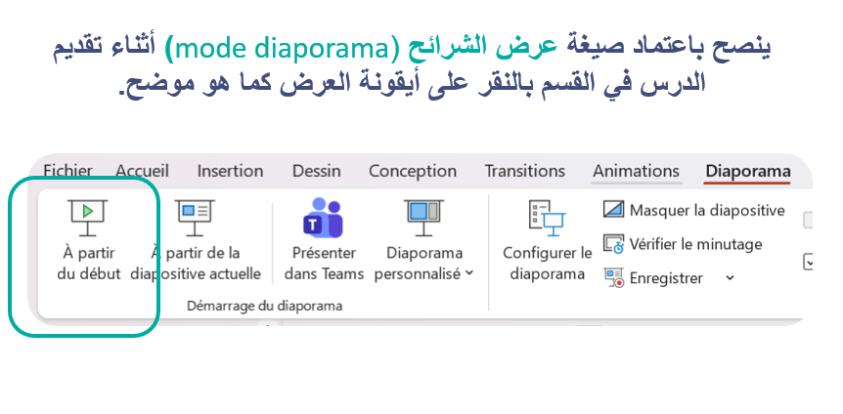

Slide 3






تعيين تلميذ(ة) للإجابة
توجيهات و شرح التعليمات
عرض فيديو
المرور بين الصفوف للمساعدة و تصحيح الإنجازات
عمل في ثنائيات
نهاية الشريط، المرور إلى الشريحة الموالية.

Slide 4

تنظيم حصص الأسبوع الأول
اليوم 4 -
اليوم1 -
نشاط اعتيادي
ورشة الكتابة: إملاء
ورشة الكتابة : إنتاج كتابي – الحصة1
نشاط اعتيادي
المعجم
الاستماع .
اليوم 5 -
اليوم2 -
نشاط اعتيادي (10د)
قراءة : ما بعد القراءة : تقويم المقروء(30د)
ورشة الكتابة : إنتاج كتابي الحصة 5 (30د)
نشاط اعتيادي
قراءة : ما قبل القراءة: التوقع والتحقق
قراءة : أثناء القراءة – الفهم
اليوم 6 -
اليوم 3 -
نشاط اعتيادي (10د)
مراجعة توليف (شكل وفهم) (40د)
القراءة الاثرائية : الحصة 1 (20د)
نشاط اعتيادي
قراءة : أثناء القراءة
ورشة الكتابة: الصرف والتحويل .

Slide 5






هيكلة حصة اليوم
- 01 رائز التحقق
تقويم مستوى التحكم .
- 02 مراجعة وتوليف
أنشطة المعالجة و الدعم
- 03القراءة الإثرائية
الجار الخائن - الحصة 1 – الجزء الأول

Slide 6

افتتاح الحصة
افتتاح الحصة
ترحيب
تدبير السلوك
رائز التحقق

Slide 7

مرحبا بكم ، سنبدأ حصة اللغة العربية.
اختــتام الحــصة
القراءة الإثرائية
مراجعة وتوليف
افتتاح الحصة

Slide 8





في هذه الحصة سنحدد الفائز بنجمة السلوك لهذا الأسبوع؛ من يذكرنا بالسلوكات التي علينا التحلي بها للفوز؟
اختــتام الحــصة
القراءة الإثرائية
مراجعة وتوليف
افتتاح الحصة

Slide 9

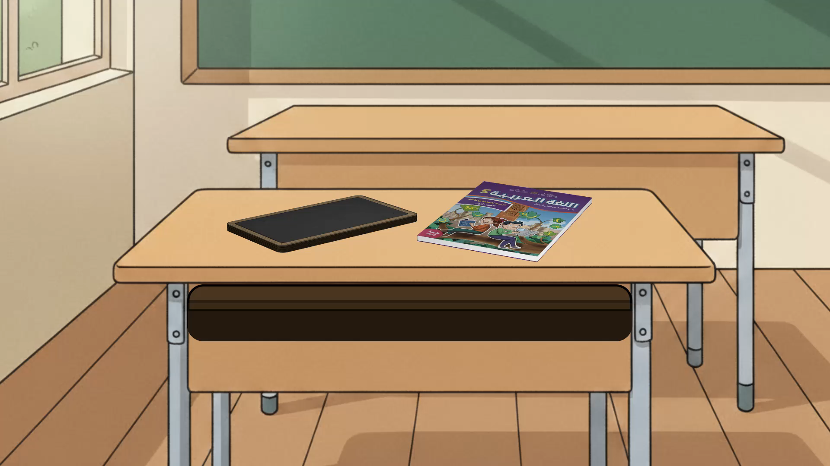
ضعوا اللوحة على الطاولة ، الكراسة والدفتر والمقلمة في القمطر
اختــتام الحــصة
القراءة الإثرائية
مراجعة وتوليف
افتتاح الحصة

Slide 10
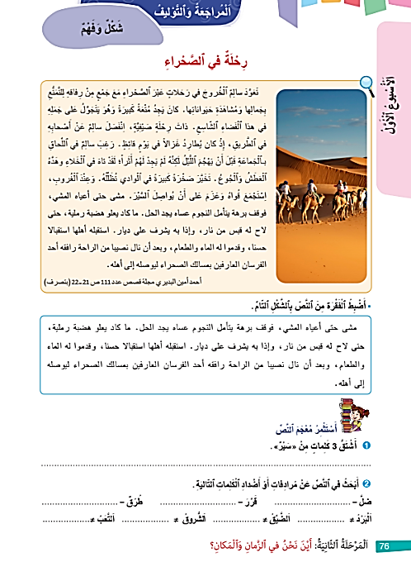
خدوا كراساتكم . الصفحة 76. سأتحقق من درجة تحكمكم في استراتيجية الكلمات المفاتيح.
اختــتام الحــصة
القراءة الإثرائية
مراجعة وتوليف
افتتاح الحصة

Slide 11
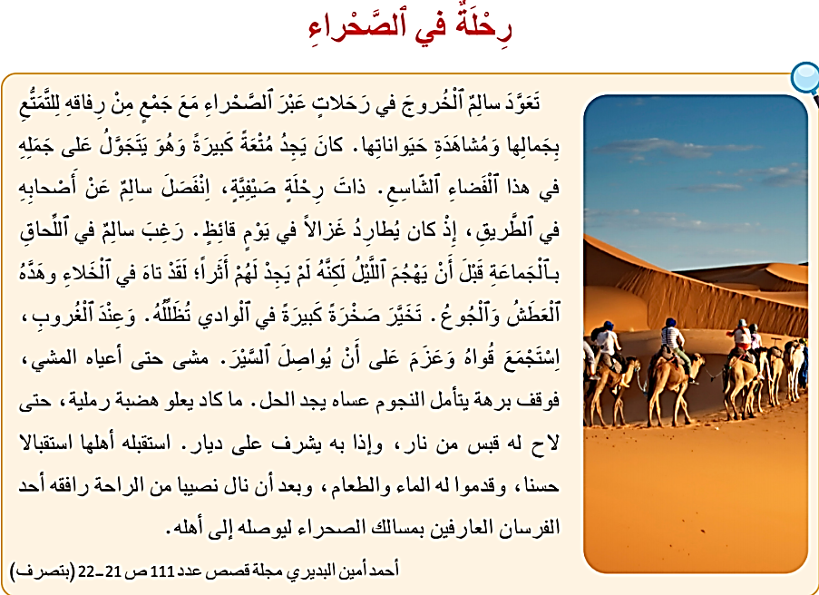
على ألواحكم أجيبوا عن الأسئلة التالية من خلال النص. سأسجل نسب التحكم
اختــتام الحــصة
القراءة الإثرائية
مراجعة وتوليف
افتتاح الحصة

Slide 12
السؤال الأول. اقرأ النص جيدا ورتب أرقام الأحداث التالية ترتيبا زمنيا منطقيا. دقيقتان للإجابة
اختــتام الحــصة
القراءة الإثرائية
مراجعة وتوليف
افتتاح الحصة
نالَ سالِمٌ نَصيباً مِنَ ٱلرّاحَةِ.
1
تاهَ سالِمٌ في ٱلْخَلاءِ.
2
هَجَمَ ٱللَّيْلُ.
3
اِسْتَقْبَلَ أَهْلُ ٱلْقَرْيَةِ سالِماً.
4

Slide 13
صححوا.
اختــتام الحــصة
القراءة الإثرائية
مراجعة وتوليف
افتتاح الحصة
نالَ سالِمٌ نَصيباً مِنَ ٱلرّاحَةِ.
4
تاهَ سالِمٌ في ٱلْخَلاءِ.
1
هَجَمَ ٱللَّيْلُ.
2
اِسْتَقْبَلَ أَهْلُ ٱلْقَرْيَةِ سالِماً.
3

Slide 14
السؤال الثاني. معكم دقيقتان للإجابة.
اختــتام الحــصة
القراءة الإثرائية
مراجعة وتوليف
افتتاح الحصة
اَلشَّخْصِية ٱلرَّئيسِيَّةُ : ........................................
اَلْمَكانُ : .......................................................
اَلزَّمانُ : ......................................................

Slide 15
صححوا.
اختــتام الحــصة
القراءة الإثرائية
مراجعة وتوليف
افتتاح الحصة
اَلشَّخْصِيَةُ ٱلرَّئيسِيَّةُ : سالمٌ
اَلْمَكانُ : اَلصَّحْراءُ
اَلزَّمانُ : ذاتَ رِحْلَةٍ صَيْفِيَّةٍ

Slide 16
عند نهاية رائز التحقق
نسبة التحكم 80% وأكثر
نسبة التحكم أقل من 80%
استثمار الأنشطة للدعم والإغناء.
ممارسة مستقلة لجميع الأنشطة.
إعادة نمذجة + استثمار أنشطة المراجعة في الممارسة الموجهة والممارسة المستقلة

Slide 17
مراجعة وتوليف
مراجعة و توليف
معالجة التعثرات ودعم المكتسبات

Slide 18
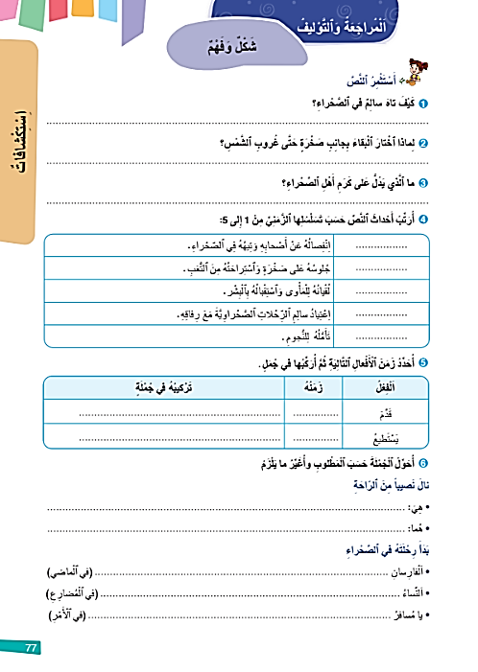
خدوا كراساتكم . سننجز أنشطة المراجعة و التوليف الواردة على الصفحتين 76 و 77
اختــتام الحــصة
القراءة الإثرائية
مراجعة وتوليف
افتتاح الحصة

Slide 19
اِقرؤوا النص التالي: « رحلة في الصحراء" قراءة صامتة ؛لتتمكنوا من ضبط جمل بالشكل التام و الإجابة عن أسئلة.
اختــتام الحــصة
القراءة الإثرائية
مراجعة وتوليف
افتتاح الحصة

Slide 20
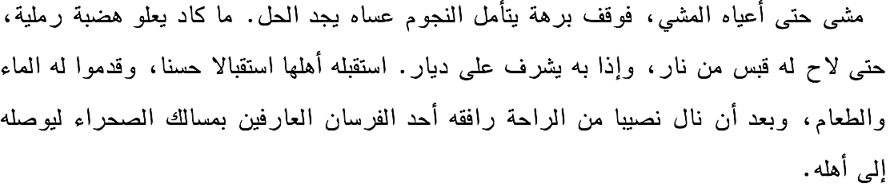
النشاط الأول: اضبطوا كلمات الفقرة بالشكل التام. تكتب الفقرة على السبورة ( يمكن الاكتفاء بجمل فقط حسب ما يقتضيه مستوى المتعلمين)
اختــتام الحــصة
القراءة الإثرائية
مراجعة وتوليف
افتتاح الحصة

Slide 21
سأمر بين الصفوف لمساعدتكم
اختــتام الحــصة
القراءة الإثرائية
مراجعة وتوليف
افتتاح الحصة

Slide 22
من يصحح .
اختــتام الحــصة
القراءة الإثرائية
مراجعة وتوليف
افتتاح الحصة

Slide 23
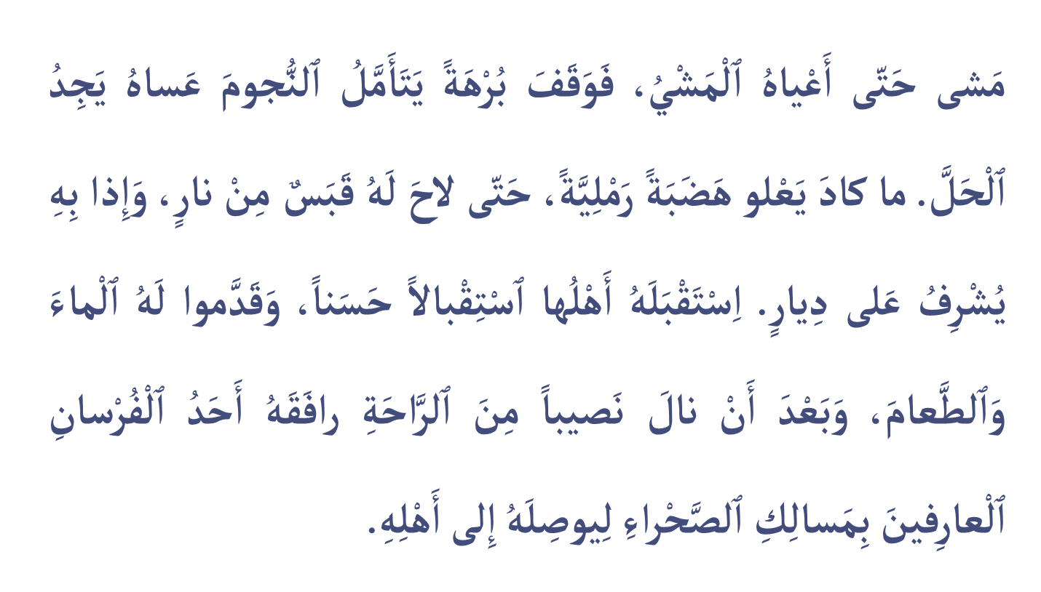
صححوا أخطاءكم.
اختــتام الحــصة
القراءة الإثرائية
مراجعة وتوليف
افتتاح الحصة

Slide 24
نواصل : اِقرؤوا النص التالي: « رحلة في الصحراء" قراءة صامتة ؛ بعد ذلك تجيبون عن أسئلة المعجم و الفهم لديكم 15 دقيقة للإنجاز.
اختــتام الحــصة
القراءة الإثرائية
مراجعة وتوليف
افتتاح الحصة

Slide 25
سأمر بين الصفوف لتقديم المساعدة.
اختــتام الحــصة
القراءة الإثرائية
مراجعة وتوليف
افتتاح الحصة

Slide 26
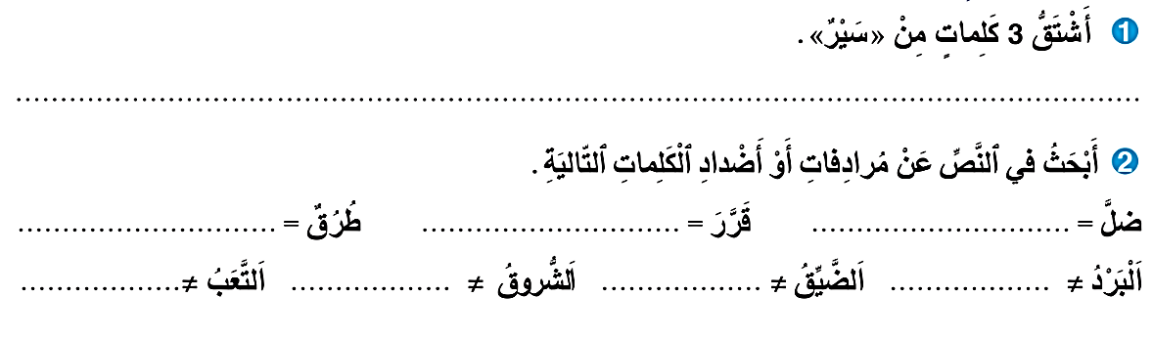
نصحح الان. من يجيب عن أسئلة المعجم؟
اختــتام الحــصة
القراءة الإثرائية
مراجعة وتوليف
افتتاح الحصة

Slide 27
صححوا
اختــتام الحــصة
القراءة الإثرائية
مراجعة وتوليف
افتتاح الحصة
سَيّارَةٌ - مَسارٌ - مَسيرَةٌ
مَسالِكُ
عَزَمَ
تاهَ
اَلرّاحَةُ
اَلْغُروبُ
اَلشّاسِعُ
اَلْحَرُّ

Slide 28
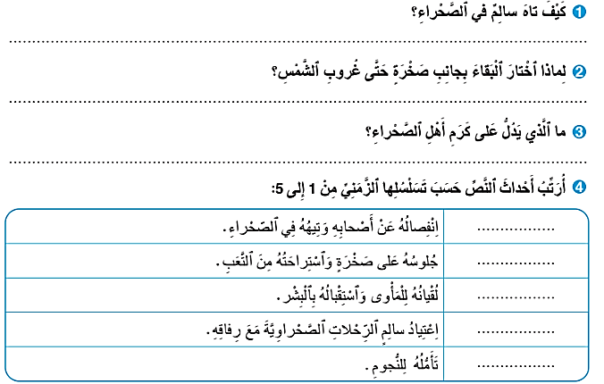
نواصل تصحيح أسئلة الفهم من يقرأ جوابه. كيف تمكنتم من الإجابة؟
اختــتام الحــصة
القراءة الإثرائية
مراجعة وتوليف
افتتاح الحصة

Slide 29
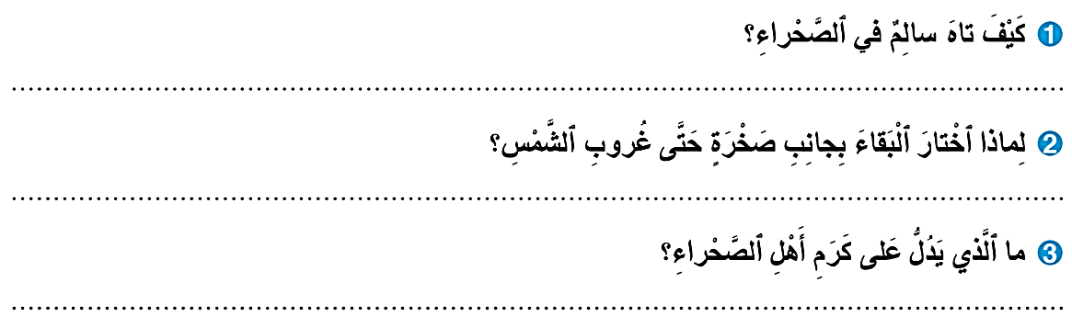
صححوا
اختــتام الحــصة
القراءة الإثرائية
مراجعة وتوليف
افتتاح الحصة
تاهَ سالِمٌ في ٱلصَّحْراءِ لَمّا ٱنْفَصَلَ عَنْ أَصْحابِهِ حينَما كانَ يُطارِدُ غَزالاً
اِخْتارَ سالِمٌ ٱلْبَقاءَ تَحْتَ ٱلصَّخْرَةِ لِيَحْتَمِيَ بِظِلِّها مِنْ شِدَّةِ ٱلْحَرِّ.
يَدُلُّ ٱسْتِقْبالُ سالِمٍ وَتَقْديمُ ٱلْماءِ وَٱلطَّعامِ لَهُ عَلى كَرَمِ أَهْلِ ٱلصَّحْراءِ.

Slide 30
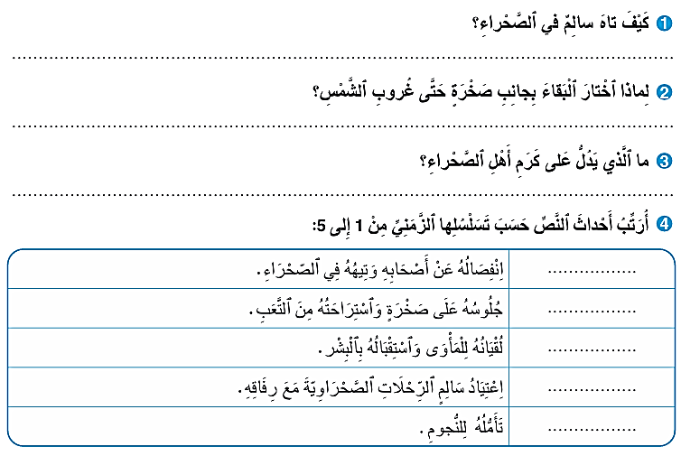
صححوا.
اختــتام الحــصة
القراءة الإثرائية
مراجعة وتوليف
افتتاح الحصة
2
3
5
1
4

Slide 31
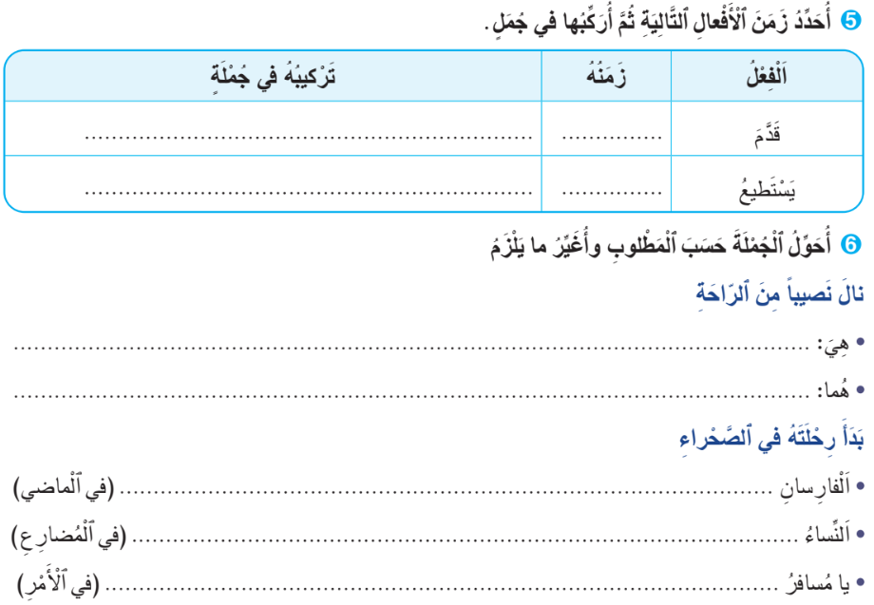
دائما على كراساتكم الصفحة 47 أنجزوا الأنشطة التالية
اختــتام الحــصة
القراءة الإثرائية
مراجعة وتوليف
افتتاح الحصة

Slide 32
سأمر بيم الصفوف لمساعدتكم.
اختــتام الحــصة
القراءة الإثرائية
مراجعة وتوليف
افتتاح الحصة

Slide 33
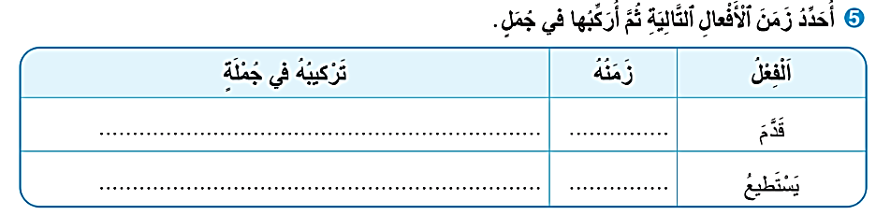
من يقدم لنا جوابه عن السؤال الخامس.
اختــتام الحــصة
القراءة الإثرائية
مراجعة وتوليف
افتتاح الحصة

Slide 34
من يقرأ؟ من يقترح حملا أخرى؟
اختــتام الحــصة
القراءة الإثرائية
مراجعة وتوليف
افتتاح الحصة
قَدَّمَ الْفُكاهِيُّ عَرْضَهُ.
اَلْماضي
يَسْتَطيعُ كُلُّ إِنْسانٍ أَنْ يَكونَ مُواطِناٌ صالحاً.
اَلْمُضارعُ

Slide 35
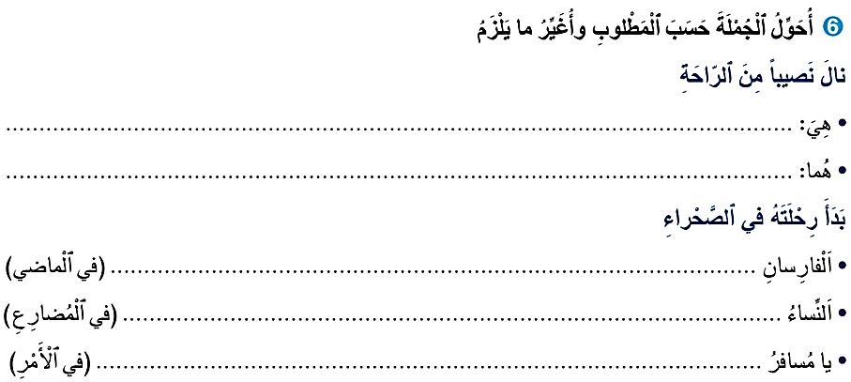
من يقدم لنا جوابه عن السؤال السادس.
اختــتام الحــصة
القراءة الإثرائية
مراجعة وتوليف
افتتاح الحصة

Slide 36
صححوا.
اختــتام الحــصة
القراءة الإثرائية
مراجعة وتوليف
افتتاح الحصة
نالَتْ نَصيباً مِنَ ﭐلرّاحَةِ.
نالَا نَصيباً مِنَ ﭐلرّاحَةِ.
بَدآ رِحْلَتَهُما في ﭐلصَّحْراءِ.
يَبْدَأْنَ رِحْلَتَهُنَّ في ﭐلصَّحْراءِ.
اِبْدَأْ رِحْلَتَكَ في ﭐلصَّحْراءِ.

Slide 37
ورشة القراءة – القراءة الاثرائية
القراءة الإثرائية – الحصة 1
الجار الخائن – الجزء الثاني

Slide 38





هيكلة حصة اليوم
- 01النشاط الاعتيادي
دقيقة الكتابة
- 02مراجعة وتوليف
شكل وفهم
- 03 القراءة الإثرائية
الصحن الصغير - الحصة 2 – قراءة الجزء الثاني

Slide 39

اليوم سنواصل قراءة قصة جديدة. من يذكرنا بالعناصر التي تساعدنا على التعرف على القصة؟
اختــتام الحــصة
القراءة الإثرائية
مراجعة وتوليف
افتتاح الحصة

Slide 40
من يقرأ؟
اختــتام الحــصة
القراءة الإثرائية
مراجعة وتوليف
افتتاح الحصة
اَلْعُنْوانُ
1
اَلْمُؤَلِّفُ
2
تاريخُ ٱلنَّشْر والنّاشِر
3

Slide 41
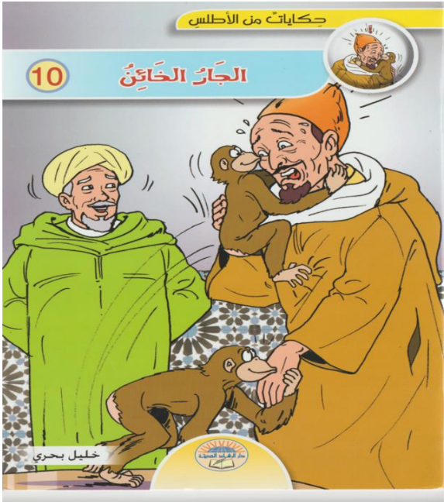
ما هي عناصر القصة التي يمكنكم استخراجها من الصفحة؟
اختــتام الحــصة
القراءة الإثرائية
مراجعة وتوليف
افتتاح الحصة

Slide 42

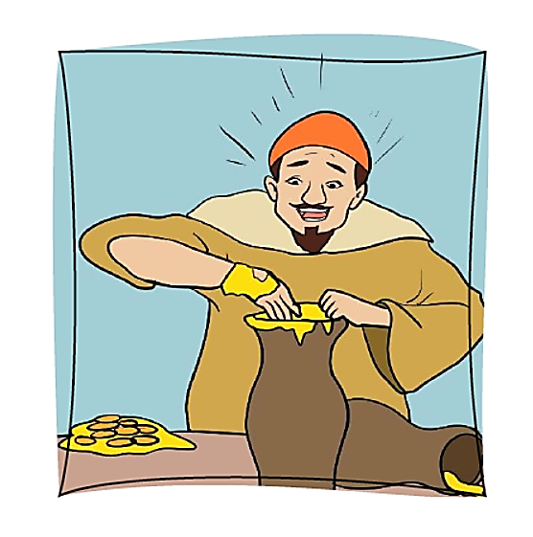
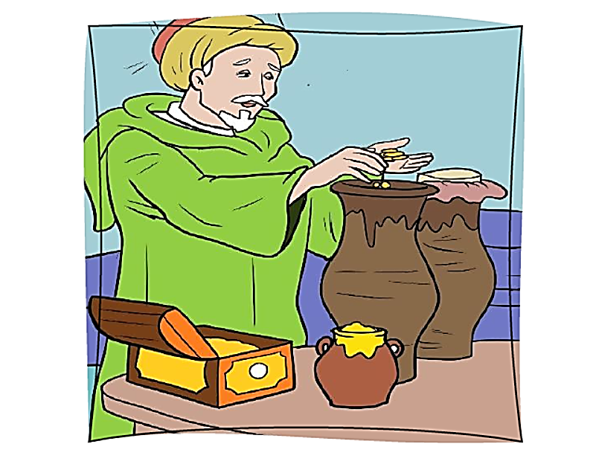
انتبهوا معي ، ما هي توقعاتكم لمضمون القصة. سأسجل بعضها على السبورة.
اختــتام الحــصة
القراءة الإثرائية
مراجعة وتوليف
افتتاح الحصة

Slide 43
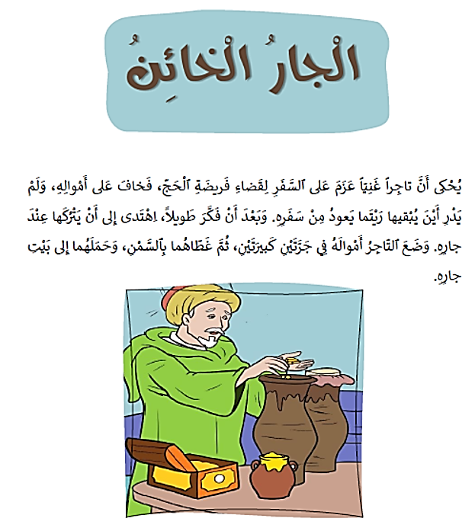
انتبهوا معي ، سأقرأ عليكم الجزء الأول من القصة لتتأكدوا من توقعاتكم
اختــتام الحــصة
القراءة الإثرائية
مراجعة وتوليف
افتتاح الحصة

Slide 44
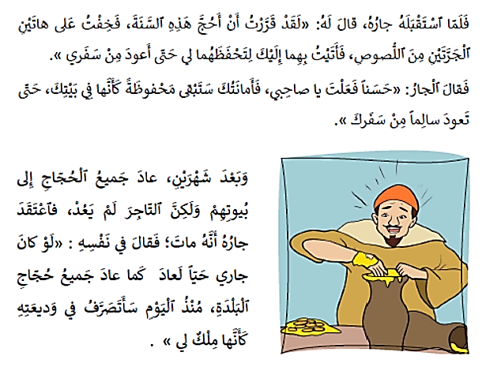
أتابع القراءة.
اختــتام الحــصة
القراءة الإثرائية
مراجعة وتوليف
افتتاح الحصة

Slide 45
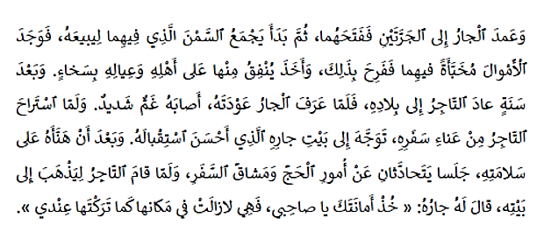
أتابع القراءة.
اختــتام الحــصة
القراءة الإثرائية
مراجعة وتوليف
افتتاح الحصة

Slide 46
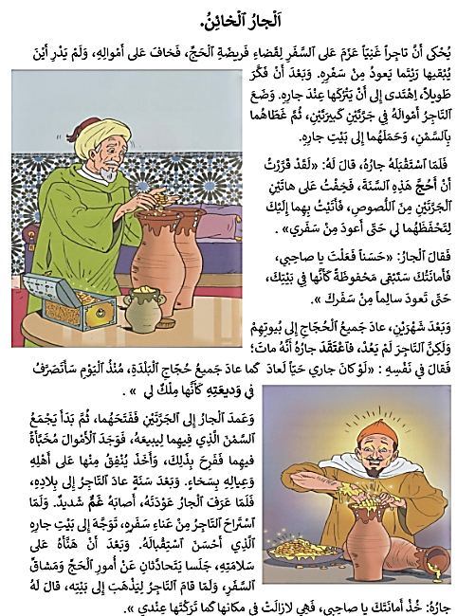
اقرؤوا الجزء الأول . ثم قوموا بتعبئة جذاذة القراءة.
اختــتام الحــصة
القراءة الإثرائية
مراجعة وتوليف
افتتاح الحصة

Slide 47
سجلوا جذاذة القراءة التالية على دفاتركم وقوموا بتعبئتها. سنعود للنص كلما دعت الضرورة.
اختــتام الحــصة
القراءة الإثرائية
مراجعة وتوليف
افتتاح الحصة
عُنْوانُ ﭐلْقِصَّةِ: .............................
...... صفحات | اَلْجُزْءُ ﭐلأول
.................................................................................................................................................................................................................................. | أَفْكارُ ﭐلْجُزْءِ
.................................................................................................................................................................................................................................. | مَعْلوماتٌ جَديدَةٌ وَتَعابيرُ جَميلَةٌ
.................................................................................................................................................................................................................................. | مُلَخَّصُ ﭐلْجُزْءِ
.................................................................................................................................................................................................................................. | مُعْجَمي ﭐلْجَديدُ

Slide 48
اختتام الحصة
اختتام الحصة

Slide 49


الفائزون بنجمة السلوك الجيد هم : ............................................
اختــتام الحــصة
ورشة الكتابة
ورشة القراءة
افتتاح الحصة

Slide 50

إلى اللقاء في الحصة المقبلة
اختــتام الحــصة
ورشة القراءة 2
ورشة القراءة 1
افتتاح الحصة

Slide 51

بناء على إنجازات المتعلمين خلال الممارسة المستقلة
ما تقديرك لنسبة التحكم في هدف الدرس؟
تسجل النسبة على صفحة اليوم من مذكرة الأستاذ.

